Slide 1


Introdução ao Docker
Antonio de O. Dias

Slide 2
O que é Docker?
É uma plataforma aberta para desenvolvedores e administradores de sistemas para construir, entregar e rodar aplicações distribuídas.
Docker não é uma ferramenta de virtualização de máquinas, ele é um ambiente de virtualização de Linux, construído sobre os LinuX Containers (LxC), que utiliza a funcionalidade cgroups para criar e rodar ambientes Linux virtuais isolados em um único host.

Slide 3
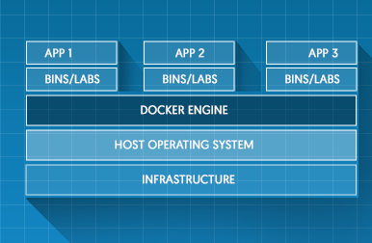
Composto Por:
Docker Engine: que é uma leve ferramenta de execução e empacotamento.

Slide 4
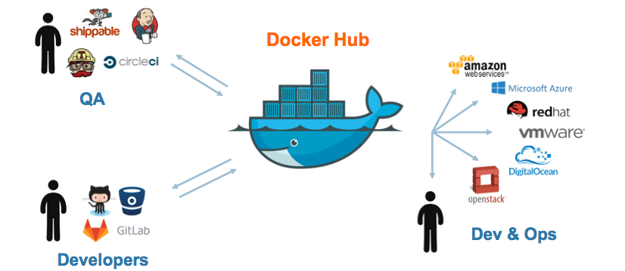
Composto Por:
Docker Hub: um serviço em nuvem responsável pelo compartilhamento de aplicações e automação de fluxos de trabalho.

Slide 5
Dilema Docker:
O Docker permite que as aplicações sejam rapidamente montadas e elimina o atrito e a diferença entre os ambientes de desenvolvimento, testes e produção, ou seja, sem essa de:
“Na minha máquina funciona”
“Mas eu testei!!!”
“Estranho? Parou de funcionar do nada”!
“Será que vai dar problema se eu alterar isso?”

Slide 6
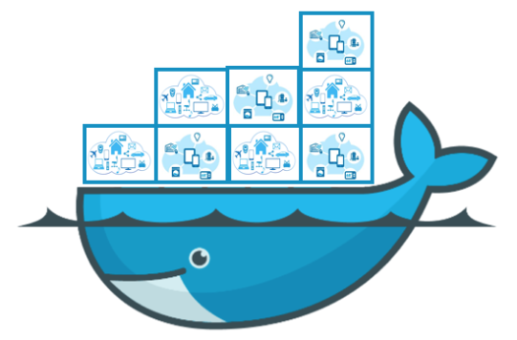
O que são Containers?
São ambientes onde é possível definir recursos como memória, rede, sistema operacional, aplicação, serviço e etc.
Em um Container Docker é possível fazer testes, desenvolvimentos, estudos, etc.
Além disso, também é possível utilizá-lo em um ambiente de produção.

Slide 7

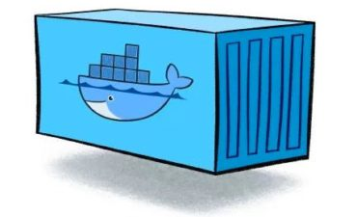
Porque usar Containers?
Velocidade;
Boot em questão de segundos;
Economia de recursos;
Os processos rodando dentro de um container são vistos como um processo no sistema Host;
É possível subir vários containers ao mesmo tempo, consumindo o mínimo de recursos do hardware físico ou virtual.

Slide 8
O que é uma imagem?
Uma imagem é um template para rodar um container. Uma imagem é dividida em várias camadas de acordo com a execução de comandos durante seu build.
Essas imagens podem ficar armazenadas no DockerHub, que é repositório público e privado que disponibiliza diversos recursos como sistema de autenticação, build de imagens automático, entre outros.

Slide 9
O que é um Dockerfile?
O Dockerfile é um arquivo onde são determinados todos os detalhes de uma imagem. Nele são especificados a imagem que vai ser utilizada, aplicativos que serão instalados, comandos a serem executados, etc.
Ele se assemelha ao makefile utilizado para compilação de programas em C, por exemplo, mas para criação de imagens.

Slide 10
Alguns Comandos
FROM => Indica a imagem que vai ser utilizada como base.
MAINTAINER => Autor da imagem.
RUN => Executa comandos durante a criação da imagem.
ENV => Define variáveis de ambiente.
LABEL => Adiciona metadados à imagem.
VOLUME => Define um volume a ser montado no container.
EXPOSE => Informa portas nas quais o container vai ficar ouvindo.
ENTRYPOINT => Permite rodar um executável. O container será
finalizado após o término da execução do mesmo.

Slide 11
Alguns Comandos
ADD => Copia arquivos, diretórios, arquivos TAR ou outros arquivos
remotos e os adicionam ao filesystem do container.
CMD => Executa um comando no inicio da execução do container.
COPY => Copia novos arquivos e diretórios e os adicionam ao
filesystem do container.
USER => Determina qual o usuário será utilizado na imagem.
WORKDIR => Altera o diretorio / para o especificado.

Slide 12
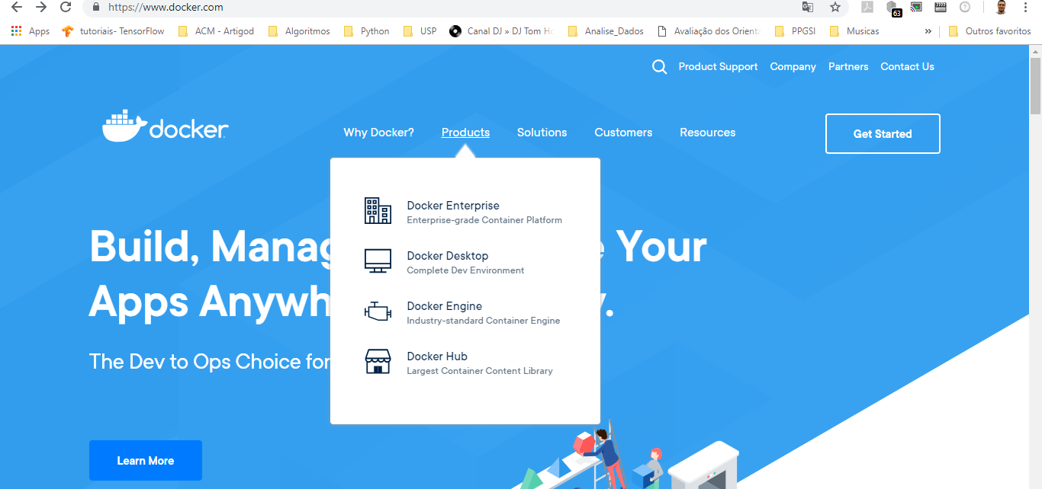
Instalação
Acessar www.docker.com

Slide 13
Requisitos Windows:
Caso queira testar o Docker sem instalar:
https://labs.play-with-docker.com/

Slide 14

DÚVIDAS ?

Slide 15
Atividade
Esta atividade pode ser realizada em grupo ou individual.
Pesquisem como usar uma imagem Docker com o SGBD Mysql.
Criem através da ferramenta:
https://labs.play-with-docker.com/
- Obs: montem um pequeno relatório descrevendo o que foi necessário para que o grupo conseguisse realizar a atividade.

